Slide 1



Рекомендации по выбору персонального
компьютера или его комплектующих

Slide 2
1. Анализ существующих архитектурных решений: Изучение основных компонентов и принципов организации персональных компьютеров на рынке для выявления их особенностей и достоинств.
2. Исследование тенденций развития: Определение перспективных направлений развития архитектуры ПК с учетом современных требований к производительности, энергоэффективности и безопасности.
5. **Разработка практических рекомендаций:** Формулирование рекомендаций для производителей и потребителей ПК на основе результатов исследования для улучшения производительности, эффективности использования ресурсов и безопасности систем.
Задачи исследования

Slide 3
Практическая целесообразность
Вот некоторые предсказания
Что ожидает нас?
Будущее технологии
Практическая ценность данного исследования заключается в предоставлении пользователям информации и рекомендаций для более эффективного выбора компьютерной техники, что поможет сэкономить время и деньги, снизить риски ошибок при покупке, и улучшить их общий опыт использования компьютеров.
Впереди нас ждет более осознанный и информированный выбор компьютерной техники, который позволит нам оптимизировать наши инвестиции, повысить удовлетворенность от приобретения и использования компьютеров, а также быть более успешными и уверенными в сфере информационных технологий.
Будущие технологии ориентированы на развитие искусственного интеллекта, умных алгоритмов и автоматизации процессов, а также на усовершенствование интерфейсов ввода данных и использование виртуальной и дополненной реальности.

Slide 4
Актуальность темы
Тема архитектуры персонального компьютера (ПК) остается актуальной в современном мире технологий по нескольким причинам. Во-первых, с развитием технологий компьютеров и появлением новых аппаратных и программных решений, понимание и оптимизация архитектуры ПК становится все более важным. Во-вторых, быстрое развитие области вычислительной техники требует постоянного обновления знаний о структуре и функционировании ПК. Кроме того, в связи с увеличением объемов данных, повышением требований к производительности и безопасности, а также внедрением новых технологий, вопросы архитектуры ПК остаются ключевыми для обеспечения эффективного функционирования информационной инфраструктуры как для потребителей, так и для бизнеса.

Slide 5
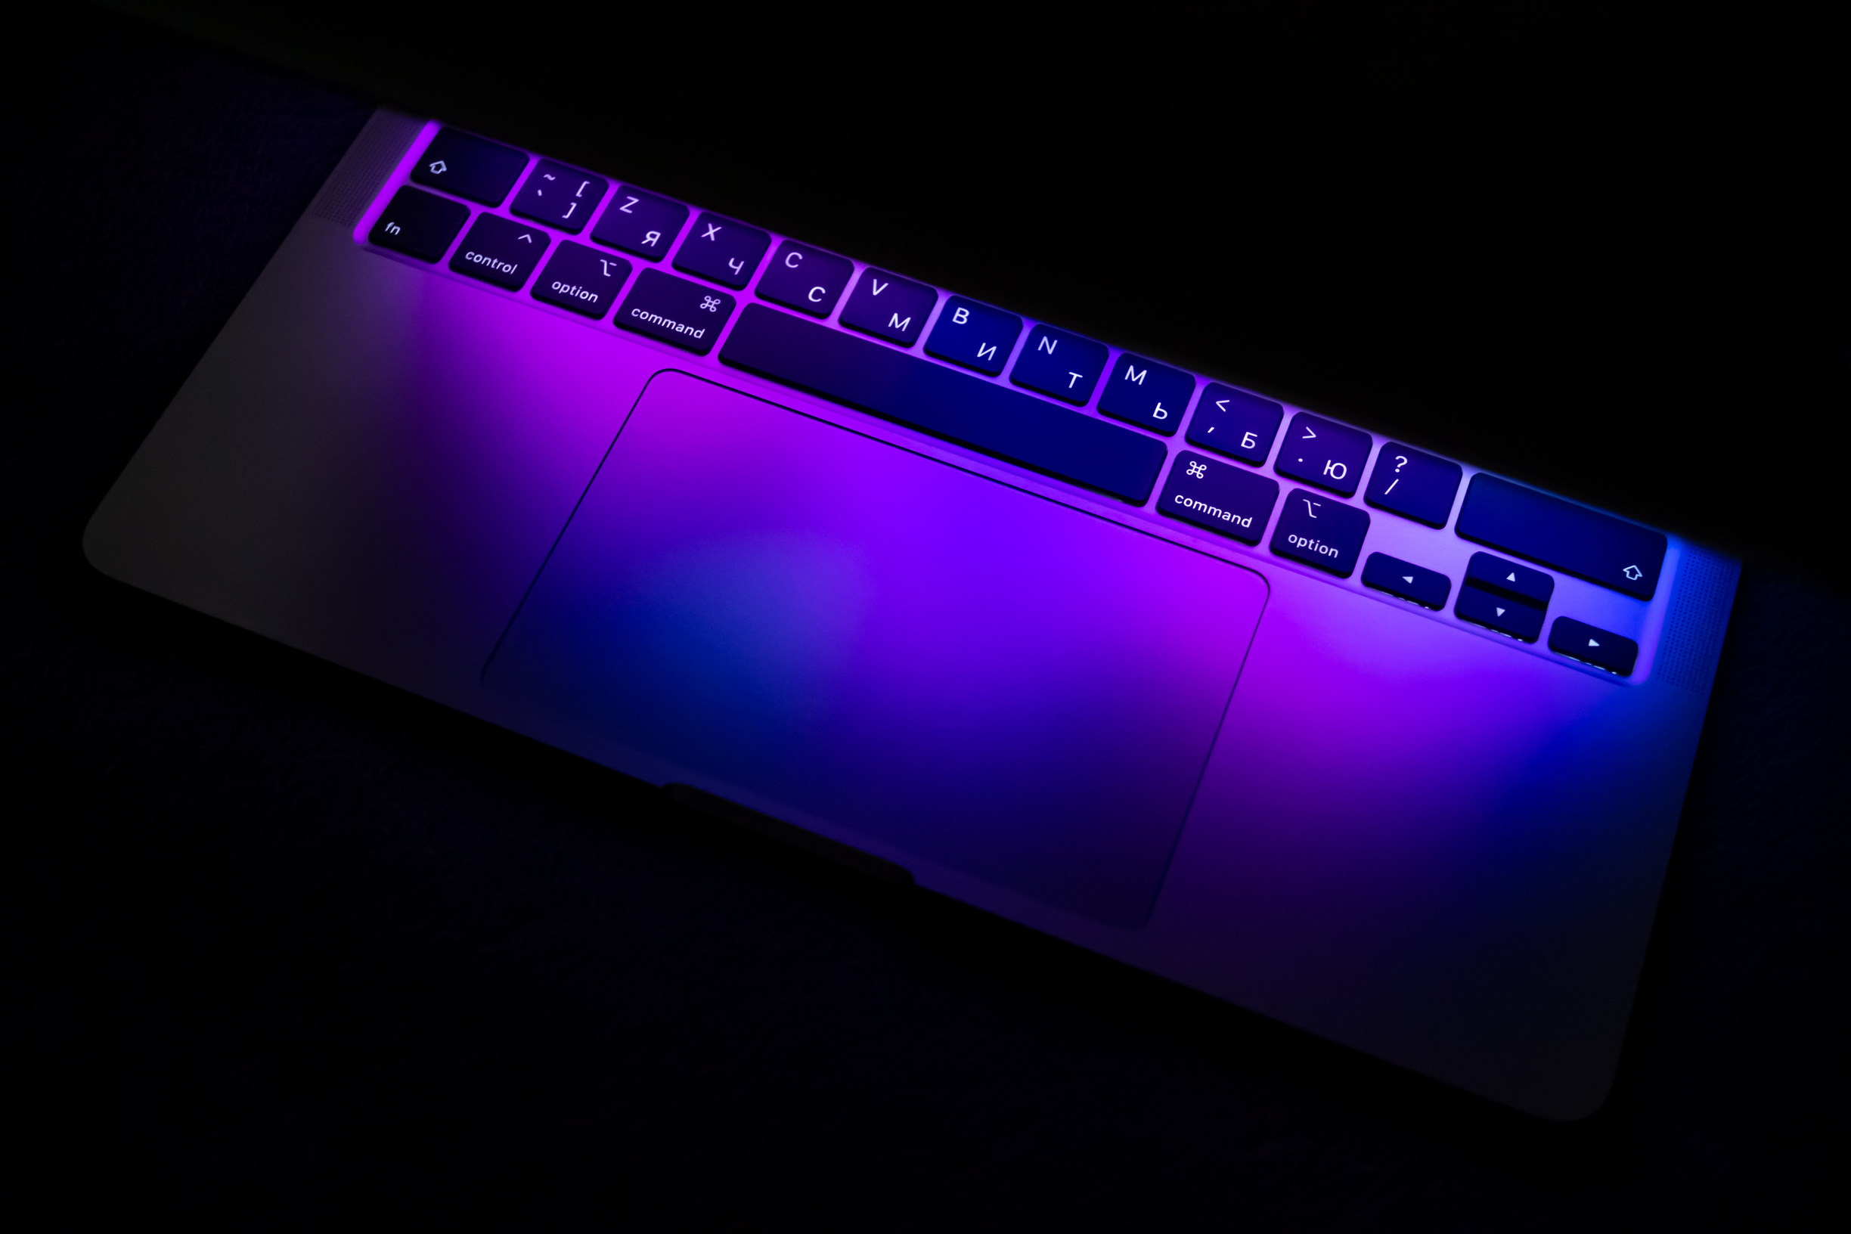
Теоретическая значимость
Теоретическая значимость изучения архитектуры персонального компьютера заключается в понимании принципов и основных концепций, лежащих в основе функционирования компьютерных систем. Изучение этой темы позволяет расширить знания о взаимосвязи между аппаратными и программными компонентами ПК, а также о методах оптимизации и улучшения производительности. Кроме того, теоретические знания об архитектуре ПК являются основой для разработки новых технологий и методов в области компьютерных наук, а также для обучения специалистов в сфере информационных технологий.

Slide 6
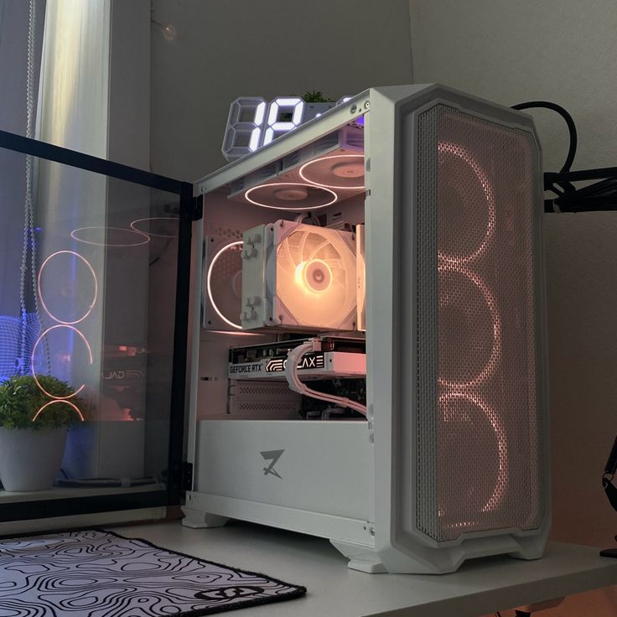
Архитектура ПК
Архитектура персонального компьютера (ПК) описывает его основные компоненты и способы их взаимодействия. Она включает в себя центральный процессор (CPU), который обрабатывает данные, оперативную память (RAM) для временного хранения информации, постоянное запоминающее устройство (например, жесткий диск или SSD) для хранения данных, материнскую плату, которая соединяет все компоненты, и различные внешние устройства ввода и вывода, такие как клавиатура, мышь и монитор. Эти компоненты работают вместе, обеспечивая функционирование ПК и выполнение задач пользователем.

Slide 7
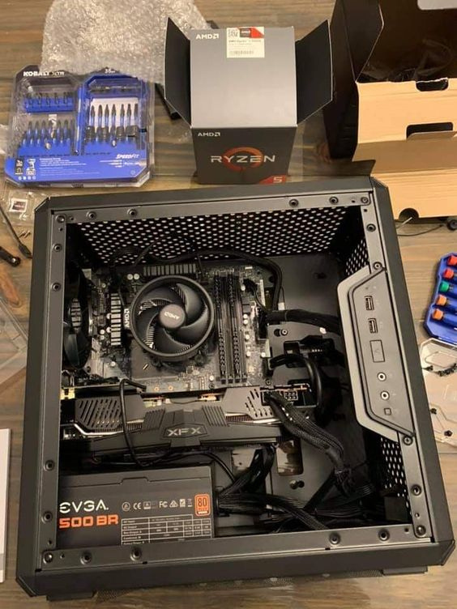
Выбор комплектующих
01
02
Анализ потребностей пользователя: Определение конкретных задач и целей, которые пользователь планирует решать с помощью компьютера. Это может включать в себя видеоредактирование, игры, программирование, веб-серфинг, а также специфические требования к производительности, памяти и хранилищу данных.
Подбор комплектующих в соответствии с требованиями: На основе анализа потребностей выбираются комплектующие, соответствующие задачам пользователя. Это включает в себя выбор процессора, видеокарты, объема оперативной памяти, типа и объема хранилища данных и других компонентов, обеспечивающих оптимальное выполнение задач пользователя.

Slide 8
Как оценить совместимость комплектующих?
Физическая совместимость: Этот аспект включает в себя убеждение в том, что выбранные комплектующие физически подходят для установки в ваш компьютер. Это включает в себя проверку соответствия размеров и форм-факторов компонентов, чтобы они поместились в корпусе вашего компьютера. Также важно убедиться, что комплектующие имеют совместимые разъемы и крепежные элементы для установки без проблем.
Техническая совместимость: Этот аспект включает в себя проверку соответствия технических характеристик комплектующих друг другу и требованиям вашей системы. Например, если вы выбираете процессор, удостоверьтесь, что он совместим с выбранной вами материнской платой и подходит для ваших задач. Также важно учитывать совместимость интерфейсов, например, удостовериться, что ваша видеокарта поддерживает технологии и разъемы, которые имеются на материнской плате.

Slide 9

Кроссворд

Slide 10
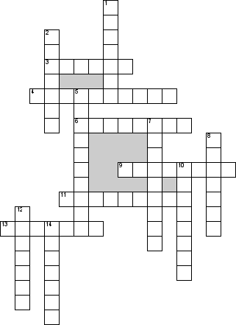
По горизонтали
3. Устройство ввода, которое, анализируя какой-либо объект (обычно изображение, текст), создаёт его цифровое изображение. Процесс получения этой копии называется сканированием. ​
4. Комплект расположенных в определённом порядке клавиш для управления каким-либо устройством или для ввода данных ​
6. Устройство компьютера, позволяющее осуществить чтение и запись информации на съёмный носитель информации. ​
9. Устройство, служащее для ввода информации посредством прикосновений к его поверхности или прочих механических воздействий (надавливания, электрического импульса). ​
11. Внешнее периферийное устройство компьютера, предназначенное для вывода текстовой или графической информации, хранящейся в компьютере, на твёрдый физический носитель, обычно бумагу или полимерную плёнку, малыми тиражами (от единиц до сотен) без создания печатной формы. ​
13. Тип игрового манипулятора. Представляет собой пульт, который удерживается двумя руками, для контроля его органов управления используются большие пальцы рук (в современных моделях также часто используются указательные и средние пальцы).​
14. Электронное устройство, предназначенное для отображения визуальной информации, получаемой посредством видеосигнала. ​
По вертикали
1. Сменный носитель информации, используемый для многократной записи и хранения данных.​
2. Устройство, которое служит для отображения визуальной информации.​
5. Внутренняя оперативная память, отведённая для хранения данных, которые используются для формирования изображения на экране монитора. ​
7. Запоминающее устройство (устройство хранения информации) произвольного доступа, основанное на принципе магнитной записи. ​
8. Класс электронных устройств, обладающих способностью длительно находиться в одном из двух устойчивых состояний и чередовать их под воздействием внешних сигналов ​
10. Специальный сменный блок к какому-либо оборудованию, содержащий в себе несколько узлов и деталей в защитной оболочке, расходные материалы и так далее.​
12. Последовательное или параллельное логическое устройство, используемое для хранения n-разрядных двоичных чисел и выполнения преобразований над ними.​
14. Электронное устройство, предназначенное для отображения визуальной информации, получаемой посредством видеосигнала. ​

Slide 11
